Slide 1
La transition intérieure

Slide 2
Le cœur et l’âme de la transition: une introduction
Pourquoi la transition intérieure est-elle essentielle?
Intérieur versus extérieur… mais encore? Quelques repères conceptuels
Plus pratiquement….
Notes:
Introduire cette notion
Question du pourquoi
Repères conceptuels qui sont nécessaires étant donné le flou qui entoure cette notion de transition intérieure.
- Comment tout cela se traduit plus pratiquement dans notre mouvement

Slide 3
Le cœur et l’âme de la transition
Les dimensions culturelles, psychologiques
et spirituelles de la transition
Notes:
On aime à dire que la transition intérieure, c’est le cœur et l’âme de la Transition. Cette expression ne vient pas de nulle part dans l’histoire du mouvement. C’était le nom du premier groupe thématique qui s’est formé à Totnes : the Heart & Soul group. Cette expression souligne bien l’importance des dimensions culturelles, psychologiques, et spirituelles que recouvre cette notion de transition intérieure.
Face à l’ampleur des défis auxquels fait face l’humanité, nous sommes de plus en plus nombreux à avoir conscience de l’impératif d’intégrer ces dimensions dans notre travail collectif.

Slide 4
La transition
ne se résume pas aux projets concrets, aux réalisations pratiques…
renvoie plus fondamentalement aux types de relation que nous entretenons avec nous-mêmes, avec les autres, avec le vivant.
Soutenir sa résilience personnelle, s’appuyer sur la psychologie
Chercher à cheminer, dans un espoir actif, en restant lucide sur l’état du monde
Relation à soi
S’ouvrir à la spiritualité
Accueillir et exprimer ses émotions
Notes:
Ainsi, la transition ne se résume pas aux projets concrets, à la réalisation pratique. Elle touche plus fondamentalement aux types de relation que nous entretenons avec nous-même, avec les autres et avec le vivant.
C’est en substance cette question des relations, des connections… que la transition intérieure travaille. Il s’agit de reprendre conscience et de prendre soin des différents niveaux relationnels qui nous constituent et nous relient au monde.
Chacun et chacune d’entre nous est en relation avec lui-même, elle-même.
Chacun et chacune est en lien avec l’Autre, d’autres humains.
Chacun et chacune est en relation avec toute la toile du vivant.

Slide 5
Travailler avec les conflits
Développer des modes de gouvernance partagée
Cultiver la compassion, la bienveillance et l’empathie pour accueillir, écouter les émotions des autres
Prendre soin de la vie dans le lien à l’autre, s’offrir un support interpersonnel mutuel
Relation aux autres
Réintroduire dans les modes de vie des célébrations et rites qui soutiennent les liens
Cultiver le soin au chemin parcouru ensemble autant que la recherche de résultats
Comprendre et faciliter le changement co-créé
Favoriser l’inclusion et la diversité, le pouvoir avec au lieu du pouvoir sur.

Slide 6
Travailler la conscience et la compréhension de l’évolution de notre relation à la nature et contribuer à la refondation de cette relation homme/nature
S’ouvrir à une « éco-spiritualité »
Relation au vivant
Travail Qui Relie
Connexion à la nature – Réintroduire des célébrations et rites qui soutiennent notre conscience et notre attachement au vivant

Slide 7
Pourquoi la transition intérieure est-elle essentielle?
Les dimensions culturelles, psychologiques et spirituelles:
sont à la racine des structures, processus et comportements qui détruisent la planète et menacent d’effondrement la civilisation occidentale.
vont nourrir les ressorts intérieurs qui encouragent à rêver et construire ensemble d’autres manières – réenchantées et plus adultes – d’habiter le monde, à donner du sens à l’action personnelle et communautaire, à devenir personnellement et collectivement plus résilients face aux crises en cours et à venir.
Notes:
Les dimensions culturelles, psychologique et spirituelles de la transition sont essentielles pour trois raisons :
D’abord, parce qu’elles sont à la racine des structures, processus et comportements qui détruisent la planète et menacent d’effondrement la civilisation occidentale.
Ensuite, parce qu’elles vont nourrir les ressorts intérieurs qui encouragent à rêver et construire ensemble d’autres manières – réenchantées et plus adultes – d’habiter le monde, à donner du sens à l’action personnelle et communautaire, à devenir personnellement et collectivement plus résilient face aux crises en cours et à venir.

Slide 8
l’enjeu de la transition n’est pas d’aménager le système ou seulement de créer des alternatives pour un « demain » plus écologique et équitable, mais de changer de paradigme.
Le « grand tournant » (Joana Macy)
Une « révolution » culturelle et spirituelle (le pape François)
Une « nouvelle histoire » (Satish Kumar )
=> il n’y aura pas de transition intégrale et féconde sans une articulation en profondeur entre transformation de soi et du monde, extérieure et intérieure, collective et individuelle.

Slide 9
Intérieur versus extérieur… mais encore? Quelques repères conceptuels
Nous ne pourrons réussir de réels changements extérieurs sans explorer et changer nos paysages intérieurs.
De multiples sources d’inspiration:
connaissances, pratiques, sagresses… provenant de nombreuses traditions culturelles, domaines d’études, et modèles.
Notes:
L’intériorité, telle qu’on l’entend ici, n’est pas une dimension accessoire de la transition, un plus, utile mais pas nécessaire. L’idée est plutôt que réussir un changement systémique sociétal implique de réussir un changement intérieur, culturel.
Si on admet que le monde extérieur que nous créons est influencé par nos cartes du monde, nos visions du monde,
si nous acceptons l’interrelation constante entre nos mondes intérieurs et extérieurs,
=> il en résulte que nous ne pourrons réussir de réels changements extérieurs sans explorer et changer nos paysages intérieurs, ce qui inclus :
de danser avec nos ombres, celles de nos groupes, celles de nos mouvements… relations au pouvoir, à l’argent, à la diversité, à la mort...
décoloniser nos imaginaires
clarifier nos valeurs Prendre conscience des paradigmes sous-jacents à nos actes et visions
Ouvrir notre raison à la vision des poètes, artistes, visionnaires, spirituels...
Et ce, pour chercher à « ne plus faire plus de la même chose ».
Pour explorer et favoriser ces changements, la transition intérieure s’inspire de connaissances, de pratiques, de sagesses, … provenant de nombreuses traditions culturelles, domaines d’études, et modèles.

Slide 10
Un débat…
« Il faut transformer les forces et structures sociales, économiques et politiques qui créent de l’inégalité et des oppressions en tous genres… »
><
« Se changer soi pour changer le monde »
Notes:
Dans le débat entre transition intérieure et extérieure, vous entendrez souvent ces deux postures contrastées :
ceux et celles qui pensent que le bien-être des humains et de la planète est principalement façonné par les forces et structures sociales, économiques et poligiques qui créent de l’inégalité et des oppressions en tous genres. La solution implique alors nécessairement de le changement social et politique.
Ceux et celles, qui d’avantage bercés par la psychothérapie et la spiritualité, ont la croyance inverse selonlaquelle le changment ne commence pas par l’extérieure mais par l’intérieur. « Se changer soi pour changer le monde ». Si nous transformons les structures d’agression ou de domination, de cupidité ou d’agitation en chacun de nous, nous pourrons commencer à créer la société dont nous rêvons.

Slide 11
Un débat…
« Il faut transformer les forces et structures sociales, économiques et politiques qui créent de l’inégalité et des oppressions en tous genres… »
><
« Se changer soi pour changer le monde »
… réducteur!
Notes:
Cette opposition est réductrice.
C’est important de complexifier notre regard et de ne pas réduire, enfermer la transition intérieure dans cette opposition.

Slide 12
INTERIEUR | EXTERIEUR
JE, intentionnel Expériences, vécu individuel, ... | CELA, comportemental Actions individuelles | INDIVIDUEL
NOUS, culturel Visions du monde, valeurs, représentations collectives… | CEUX-LA, social Structures, institutions… | COLLECTIF
Notes:
A cette fin, il est utile de s’appuyer sur le modèle de Ken Wilber qui nous montrer la complémentarité et imbrication entre les plans intérieur et extérieur, individuel et collectif. Ces niveaux sont indissociables et se conditionnent mutuellement.
La transition intérieure recouvre à la fois la dimension individuelle et la dimension collective, ces deux dimensions étant intimement liées.
Exemple du système éducatif : on retrouve ces différents niveaux :
quelle représentation a-t-on des enfants, de l’intelligence, de la diversité, de l’intégration, de la relation professeur-élève, de la relation entre les élèves, de la relation à la nature ? à partir de là, on aboutit à une façon de faire l’école, d’axer l’apprentissage sur les résultats, ou l’autonomie des enfants, en lien avec l anature, une pédagogie Freinet ou Steiner…(intérieur collectif)
et comment on change les lois, on finance des alternatives, c’est le côté structurel, social, politique et économique qui est très important (extérieur collectif)
et puis il y a le niveau de l’individu : si j’ai grandi dans un système Freinet, je vais développer des valeurs de coopération (intérieur individuel), certains comportements (extérieur individuel)
Avec cet exemple du système éducatif on voit que le niveau collectif – qu’il soit intérieur et extérieure - a une énorme influence sur notre rapport au monde en tant qu’individu. Par exemple, sur cette axe d’opposition entre compétition – coopération.

Slide 13
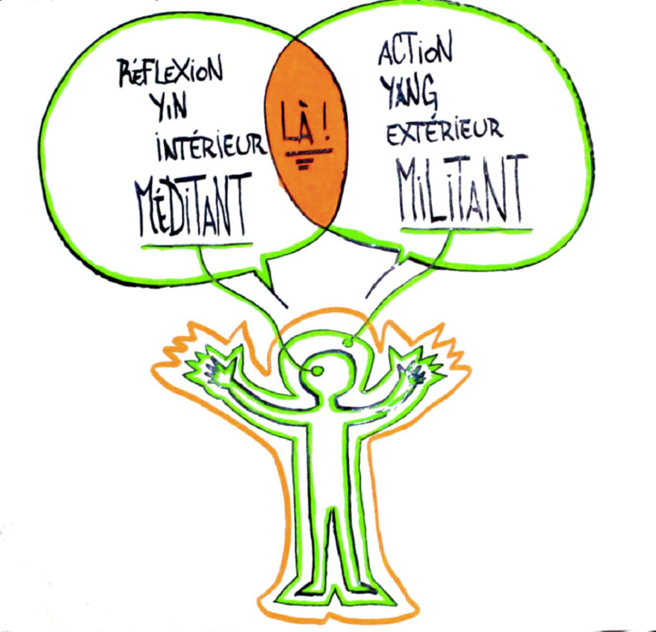
Importance de la dimension collective: la transition intérieure inclut mais ne se réduit pas au développement personnel
une transformation plus large:
la transition intérieure est politique car
elle vise un changement radical
Invitation à interroger:
Le soin aux personnes et aux relations au sein des groupes d’action
Mais aussi l’engagement et la vision politique des personnes et groupes axés sur le soin.
Notes:
Ainsi, si la transition intérieure peut inclure le développement personnel, elle ne se réduit pas à lui. Car même si la transformation individuelle est un facteur de transition, si elle participe du mouvement, la transition c’est avant tout une démarche collective, elle dépasse l’individu et se met au service du réseau en vue d’une transformation sociale.
En effet, on peut faire de la transition intérieure en passant par le conte, la danse, le dessin, la méditation, la marche en forêt, la pleine conscience,...tout est bon à condition de le vivre ensemble et de savoir pourquoi on le vit ensemble.
Il s’agit de viser, participer à une transformation plus large, sociale, pas seulement de son bien-être individuel.
Dans ce sens, on peut dire que la transition intérieure est politique, elle vise un changement radical.
En cela, elle nécessite d’interroger
le soin aux personnes et relations au sein des groupes d’action, de la militance
mais aussi l’engagement et la vision politique des personnes et groupes axé.e.s sur le soin
C’est dans cette rencontre qu’il peut y avoir une fertilisation mutuelle.

Slide 14
Plus pratiquement….
Dans le mouvement de la transtion, la transition intérieure s’explore et s’expérimente:
Dans des groupes locaux de transition intérieure
Mais aussi dans d’autres groupes thématiques:
Pratiques ponctuelles
Attention à certaines dimensions importantes de la vie du groupe, avec parfois une personne gardienne de cette attention
Notes:
Concrètement, la transition intérieure permet à nos groupes de devenir plus inclusifs, justes, profonds, créatifs, agréables, amusants, etc. Elle renforce :
une culture de confiance, de soutien mutuel et de respect ;
la dimension être équilibrant la dimension faire ;
nos capacités à accueillir les émotions difficiles, tant face au monde qu'au vécu à l'intérieur des groupes ;
nos facultés à gérer les différences et les désaccords ;
la gestion du stress et des énergies ;
la reliance
Etc.
La transition intérieure peut se vivre :
dans des groupes de transitions intérieure
mais aussi dans d’autres groupes thématiques au travers de certaines pratiques ponctuelles ou plus largement d’une attention à certaines dimensions importantes de la vie du groupe, parfois une personne dans un groupe est gardienne de cette attention.

Slide 15
Notes:
Un outil accessible à toutes et tous pour partager des pratiques de transition intérieure.
Voir la liste des thématiques.

Slide 16
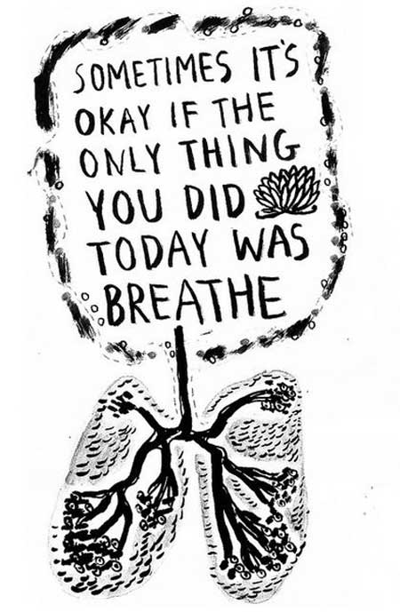
Merci de votre attention!
Présentation réalisée par Laura Silva Castañeda
et Vincent Wattelet

